Slide 1

En Argentina, el costo laboral total (entre aportes y contribuciones) varía entre el 40% y un 44%
Escenario económico en un año de implementación de reformas fiscales
El sector de hoteles y restaurantes
Nadin Argañaraz
20 de marzo de 2018

Slide 2
COSTO IMPOSITIVO ARGENTINO EN RESTAURANTES Y HOTELES

Slide 3
CASI EL 40% DEL PRECIO DE LOS SERVICIOS DE RESTAURANTES Y HOTELES ESTÁ EXPLICADO POR LOS IMPUESTOS
Carga tributaria sobre el precio.
Servicios de Hotelería

Slide 4
CASI EL 40% DEL PRECIO DE LOS SERVICIOS DE RESTAURANTES Y HOTELES ESTÁ EXPLICADO POR LOS IMPUESTOS
Carga tributaria sobre el precio.
Servicios de Restaurant

Slide 5
ESTRUCTURAS DE COSTO DEL SECTOR DE RESTAURANTES Y HOTELES

Slide 6
EL 46% DE LOS COSTOS DE UN HOTEL ESTÁN COMPUESTOS POR GASTO EN PERSONAL
Estructura de costos de un Hotel (modelo de hotel de 3 estrellas y 50 habitaciones radicado en ciudad capital)

Slide 7
EL 38% DE LOS COSTOS DE UN RESTAURANT ESTÁN COMPUESTOS POR GASTO EN PERSONAL
Estructura de costos de un Restaurant (modelo de restaurante familiar, con 240 cubiertos, dos turnos y medio de trabajo, en ciudad capital en el interior del país)

Slide 8
El COSTO LABORAL EN ARGENTINA

Slide 9
COSTOS LABORALES NO SALARIALES A NIVEL NACIONAL
En Argentina, los Aportes y Contribuciones a la Seguridad Social superan el 40% del salario bruto

Slide 10
REGÍMENES DE SEGURIDAD SOCIAL PROVINCIALES

Slide 11
COMPARACIÓN INTERNACIONAL DEL COSTO LABORAL PROMEDIO DE LA ECONOMÍA

Slide 12
COMPARACIONES INTERNACIONALES DEL COSTO LABORAL
1- Argentina tiene los mayores porcentajes de carga laboral no salarial de LATAM
Fuente: OCDE (2016).

Slide 13
COMPARACIONES INTERNACIONALES DEL COSTO LABORAL
1- Argentina tiene los mayores porcentajes de carga laboral no salarial de LATAM
Fuente: OCDE (2016).

Slide 14
COMPARACIONES INTERNACIONALES DEL COSTO LABORAL
2- Argentina tiene los mayores salarios promedio netos de LATAM
Fuente: OCDE (2016).

Slide 15
COMPARACIONES INTERNACIONALES DEL COSTO LABORAL
2- Argentina tiene los mayores salarios promedio netos de LATAM
Fuente: OCDE (2016).

Slide 16
COMPARACIONES INTERNACIONALES DEL COSTO LABORAL
3- En consecuencia, el Costo Laboral Total de Argentina es el más elevado de LATAM
Fuente: OCDE (2016).

Slide 17
COMPARACIONES INTERNACIONALES DEL COSTO LABORAL TOTAL
Contribuciones a la Seguridad Social (CSS) y Costo Laboral
Fuente: OCDE (2016).

Slide 18
LA CARGA TRIBUTARIA ARGENTINA SOBRE UN INSUMO FUNDAMENTAL DEL SECTOR: LAS BEBIDAS

Slide 19
Carga tributaria legal contenida en el precio de una gaseosa
Comparaciones con países de LATAM

Slide 20
CARGA TRIBUTARIA E INCENTIVOS A EVADIR EN EL SECTOR

Slide 21
CONSECUENCIAS DE LA EVASIÓN: LA COMPETENCIA DESLEAL
Simulaciones de ganancia de rentabilidad por evasión
Hotel - Supuesto de rentabilidad del 5% de las ventas finales (luego del IG)
Incremento en la utilidad por evadir:
69%
120%
171%
O alternativamente, pueden bajar los precios un 8%, un 11% y un 14%, respectivamente, y ganar lo mismo que en caso de no evadir

Slide 22
INFORMALIDAD LABORAL POR SECTOR EN ARGENTINA
Fuente: OCDE (2016).

Slide 23
Las reformas que se están implementando
Visión General - Panorama Nacional y Provincial
Responsabilidad Fiscal
Reforma Tributaria
Consenso Fiscal
Impactos fiscales de la Reforma y el Consenso

Slide 24
Visión General
Las reformas tienen como principal característica el gradualismo en el contexto de un reducido margen fiscal.
Se necesita una estrategia de espacio fiscal integrado que ordene fiscalmente todo el espacio geográfico, tanto en materia de gasto público como de su financiamiento.
Tarea compleja: implica coordinar acciones entre distintos niveles de gobierno.
Si se avanza en sus objetivos, dará señales de baja en la presión y previsibilidad fiscal que puedan potenciar la inversión y el crecimiento.

Slide 25
Responsabilidad Fiscal

Slide 26
Responsabilidad Fiscal
Es clave la Ley de Responsabilidad Fiscal para bajar el peso del gasto público y generar espacio, tanto para eliminar el déficit primario como para bajar impuestos.
Partiendo de la situación de las Finanzas Nacionales y Provinciales en el cierre estimado del año 2017, se aplica una regla fiscal con el fin de proyectar la posible baja del Gasto Primario en un plazo de 5 años.
Esta Regla Fiscal implica restringir el crecimiento del Gasto Primario a la evolución del índice general de precios de la economía. Bajo esta regla, es posible proyectar una reducción en el tamaño del Estado dado que bajo un escenario de crecimiento real del PIB, el mismo presenta una tendencia a la baja y se origina un espacio propicio para la aplicación de reformas fiscales.

Slide 27
Responsabilidad Fiscal Nacional.
Crecimiento Real PBI = 3%.
(2)= La tasa de inflación corresponde a las expectativas de mercado.
Fuente: IARAF en base a Ministerio de Hacienda e INDEC.

Slide 28
Responsabilidad Fiscal Provincial.
Crecimiento Real PBI = 3%.
(*)= La tasa de inflación corresponde a las expectativas de mercado.
Fuente: IARAF en base a Ministerio de Hacienda e INDEC.

Slide 29
Consenso Fiscal

Slide 30
Aspectos Tributarios Principales
Compromiso de aprobar la Ley de Responsabilidad Fiscal.
Problema del Fondo del Conurbano: Incremento del % de Ganancias que pasa a la masa coparticipable. Impuesto al Cheque 100% a ANSES. Provincias reciben una compensación y aceptan la prórroga.
Compensación a Buenos Aires por la eliminación del Fondo del Conurbano: $21 MM en 2018 y $44 MM desde 2019.
Compensación a provincias por retirar juicios mediante Bono a 11 años.
Provincias comprometen reducción de IIBB.

Slide 31
Ganancias y Cheque. “Beneficiarios y perjudicados”
Efecto NETO (ambas situaciones conjuntas)

Slide 32
Efectos netos Cheque para ANSES, elim. Art. 104 Ganancias, Fondo Conurbano y Bono compens. En % del PIB
Consenso Fiscal

Slide 33
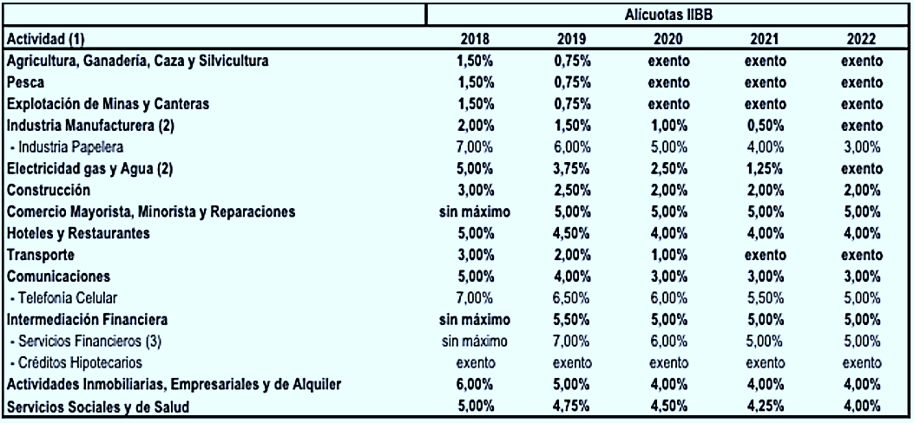
Reducción progresiva de IIBB

Slide 34
Impactos fiscales conjuntos

Slide 35
Cambios en impuestos considerados
Reforma tributaria
Reducciones en Impuesto a las Ganancias
Impuestos laborales. Reducción de la presión en Contribuciones laborales y eliminación del Decreto 814/2001
Impuesto a la renta financiera
Revalúo impositivo
Eliminación de Impuesto al Cheque (pago a cuenta)

Slide 36
Principales Efectos de la Reforma Tributaria
Efecto directo AL FINAL DEL PERIODO
En % del PIB
EFECTO TOTAL MEDIDAS CONSIDERADAS
-1,9% del PIB
-1,20% Nación
-0,7% Provincias

Slide 37
Principales Efectos de la Reforma Tributaria
Efecto directo EN 2018
En % del PIB
EFECTO TOTAL MEDIDAS CONSIDERADAS
-0,07% del PIB
-0,13% Nación
+0,06% Provincias

Slide 38
#Extra: Reforma Previsional
Consenso Fiscal comprometió a los gobernadores a modificar la fórmula de movilidad jubilatoria, llevándola hacia algo más racional.
Las prestaciones del régimen previsional público se ajustarán trimestralmente garantizando aumentos por encima de la evolución de la inflación.
Cambio generó un ahorro del 0,6% del PIB respecto a la situación vigente anteriormente.

Slide 39
Resumen de principales impactos fiscales

Slide 40
Principales Efectos Conjuntos
AL FINAL DEL PERIODO
En % del PIB
EFECTO TOTAL MEDIDAS CONSIDERADAS Y MARGEN FISCAL
-1,20% Nación
-2,0% Provincias

Slide 41
Situación actual

Slide 42
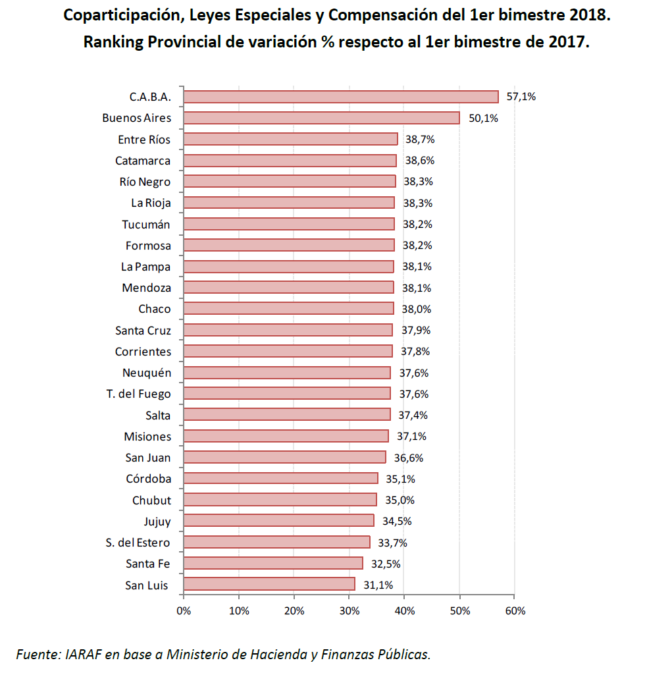

Slide 43
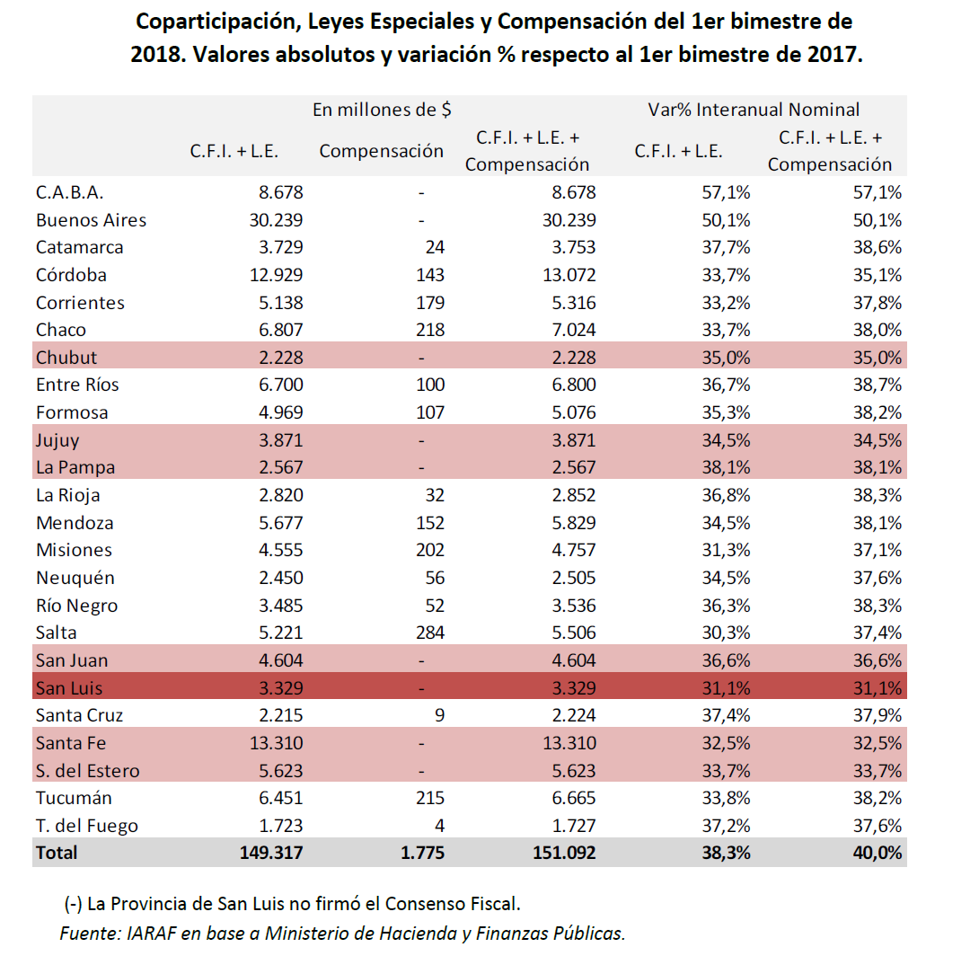

Slide 44
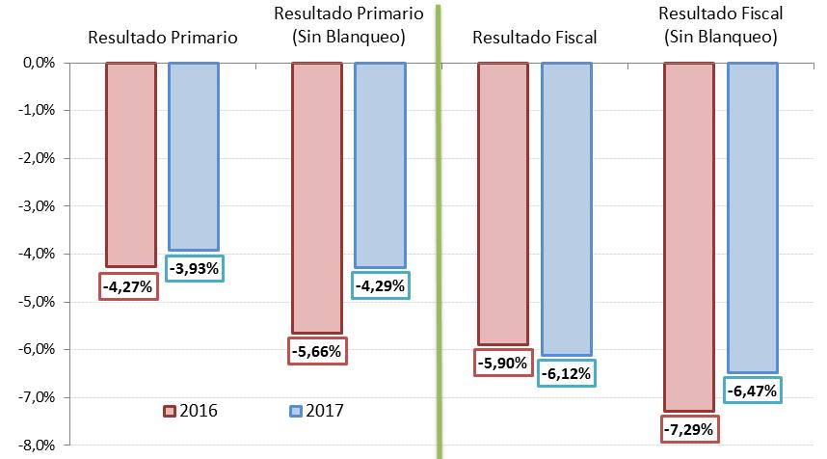
Evolución déficit primario y fiscal
Fuente: IARAF en base a Ministerio de Hacienda.

Slide 45
Evolución de la Deuda Pública Bruta
En Millones de US$ y % del PIB
Fuente: IARAF en base a Ministerio de Hacienda.

Slide 46
Financiamiento monetario del déficit y esterilización

Slide 47
Evolución de la Tasa de Interés Real tasa vista a 12 meses
Fuente: IARAF en base a datos de BCRA.

Slide 48
Base monetaria: evolución nominal y relativa
Variación interanual

Slide 49
Índices de precios
Tasa de variación interanual

Slide 50
Inflación Núcleo últimos 12 meses.
Tasas mensuales del IPC-CBA
Fuente: IARAF en base a datos de BCRA y DGEyC Cordoba

Slide 51
Expectativas de inflación - UTDT
(Para los proximos 12 meses)
Fuente: IARAF en base a datos de UTDT.

Slide 52
Expectativas de inflación- REM
IPC nivel general-Nacional (mediana)
Fuente: IARAF en base a BCRA.

Slide 53
Emisión por operaciones con el Tesoro Nacional

Slide 54
Base monetaria proyectada 2018
Costo de esterilización
Meta Crec. de Base Monetaria | Base Monetaria a Dic-18 | Esterilizacion necesaria | Aumento del stock de LEBAC por esterilizacion | Intereses generados por esterilización en 2018 | Stock LEBACs a Dic-18
25% | 1.228.325 | 237.715 | 23,5% | 62.780 | 1.576.933
20% | 1.179.192 | 286.848 | 28,4% | 75.756 | 1.639.042
15% | 1.130.059 | 335.981 | 33,3% | 88.732 | 1.701.151
Para 2018, el stock de LEBAC va generar intereses por aproximadamente 325.000 Millones de pesos.

Slide 55
Balance Cambiario año 2017
Fuente: IARAF en base a datos de BCRA e INDEC.

Slide 56
Claves 2018
Crecimiento por segundo año consecutivo
Inflación probablemente a la baja pero encima de la meta
Necesidad de pesos del Tesoro y del BCRA pone un piso alto a la tasa real de interés
Aumento del Riesgo País
Se mantendrá un déficit comercial elevado

